Slide 1


<지하철 약속 역 추천 알고리즘>
컴퓨터 알고리즘 및 실습
알고리즘 프로젝트 3조
컴퓨터공학과 2020112073 김예지, 2020112046 이재원, 2019111994 이주윤, 2020111655 심여은
★

Slide 2
0. 목차
★
< 목차 >
문제 상황과 해결방안
수집한 데이터
3. 알고리즘 구현
3-1) middle 알고리즘
3-2) circle 알고리즘
3-3) Dijkstra 알고리즘
4. 알고리즘 분석 및 결론

Slide 3

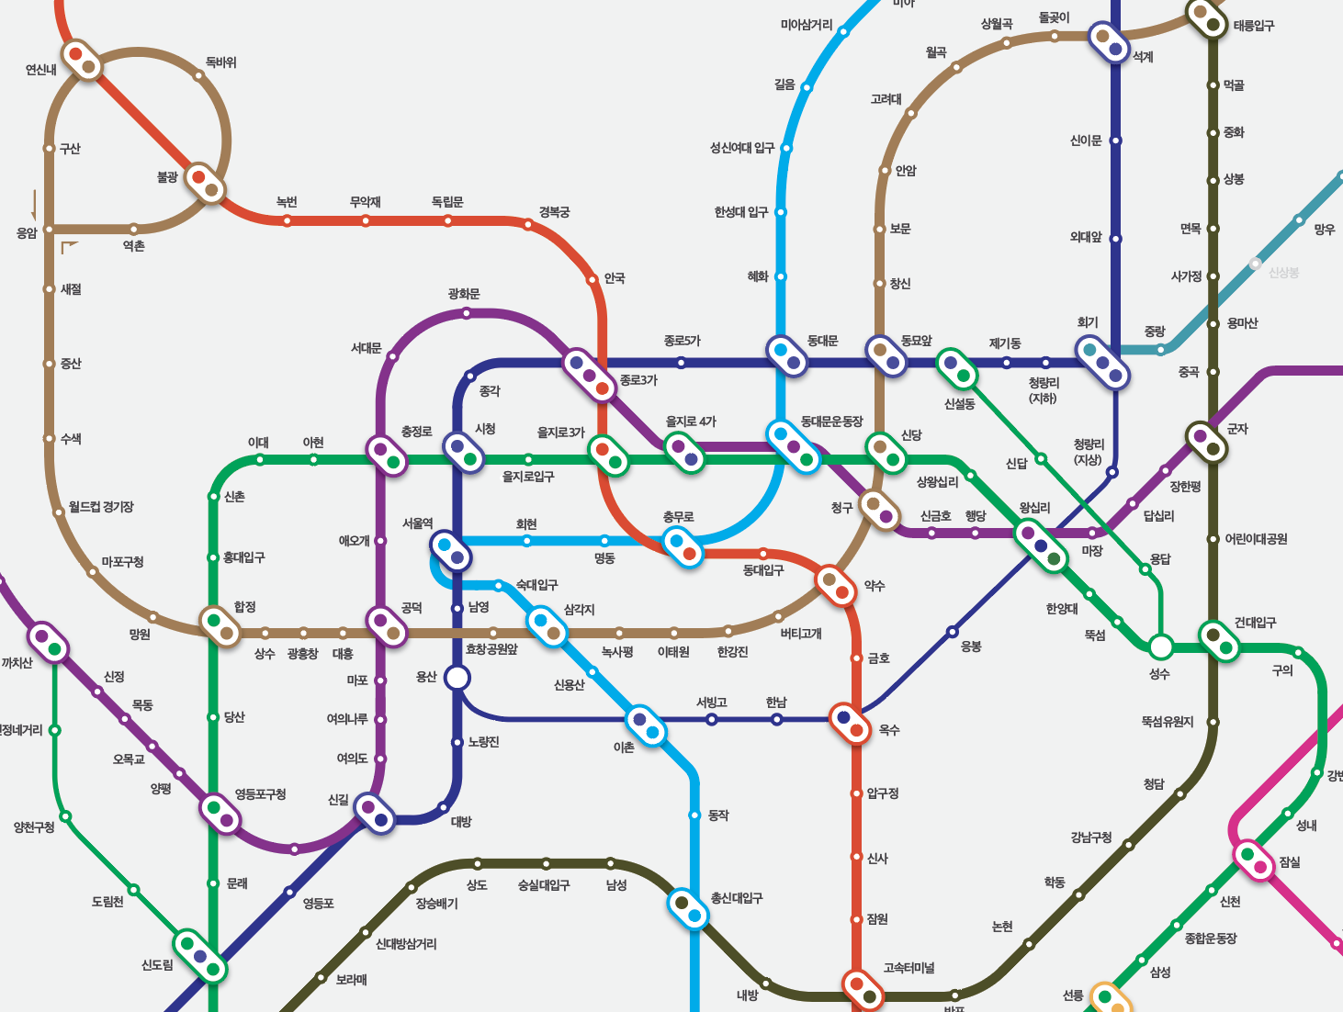

1. 문제상황과 해결방안
★
친구들이 서로 다른 역에 위치해 있을 때, 어떤 역이 가장 정확한 중간 지점 역일까?
“ 지하철 약속 역 추천 알고리즘 “

Slide 4
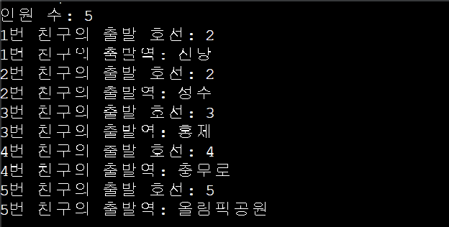
1. 문제상황과 해결방안
★
-입력 : 총 인원 수, 각각의 출발 호선, 출발 역 이름
-출력 : 입력된 역들의 중간지점
-사용자가 없는 역이나 호선을 입력할 경우
다시 입력하도록 알림

Slide 5
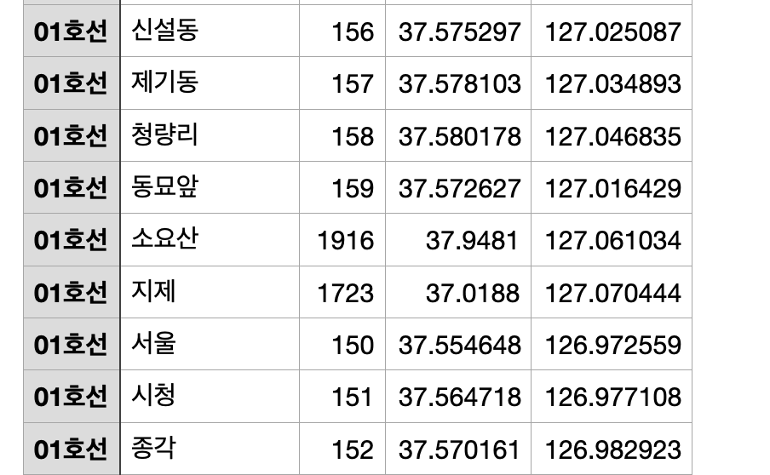
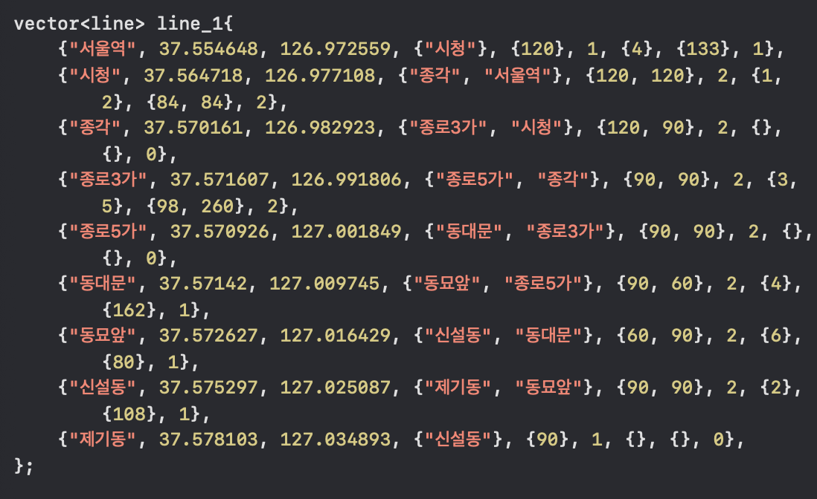
2. 수집한 데이터
★
- 서울교통공사에서 제공하는 역 정보 기반
- 역에 대한 정보(역명, 역 좌표, 근접역 소요시간, 환승역, 환승소요시간)를 구조체 벡터로 나타냄

Slide 6
3-1) middle 알고리즘
★
입력받은 역을 resultSet 벡터에 저장하고,
그 중 두 개를 뽑아 두 지점의 정보 받기
두 역이 같은 호선인지 체크하고, 다른 호선이더라도
해당 역이 같은 호선의 환승역일 경우 호선을 갱신
같은 호선일 경우 : 두 역 사이의 총 소요시간의 절반과 같거나 큰 역 -> 중간역 찾기
다른 호선일 경우 : 두 역 사이에 환승이 가능한지 체크. 소요시간에 환승시간을 포함하여 중간역 찾기
E
A
B
C
D

Slide 7
3-1) middle 알고리즘
★
E
두 역의 중간지점을 resultSet에 저장하고, brute force로 검사하여 중복역을 제거
resultSet의 아이템 두개를 뽑아 중간지점 찾기를 반복
중간역이 하나만 남았거나, 중간지점찾기 반복이 100회 이상 넘어갈 경우 루프를 멈춤
최종결과 (역, 호선) 출력
A
B
…
C
D

Slide 8
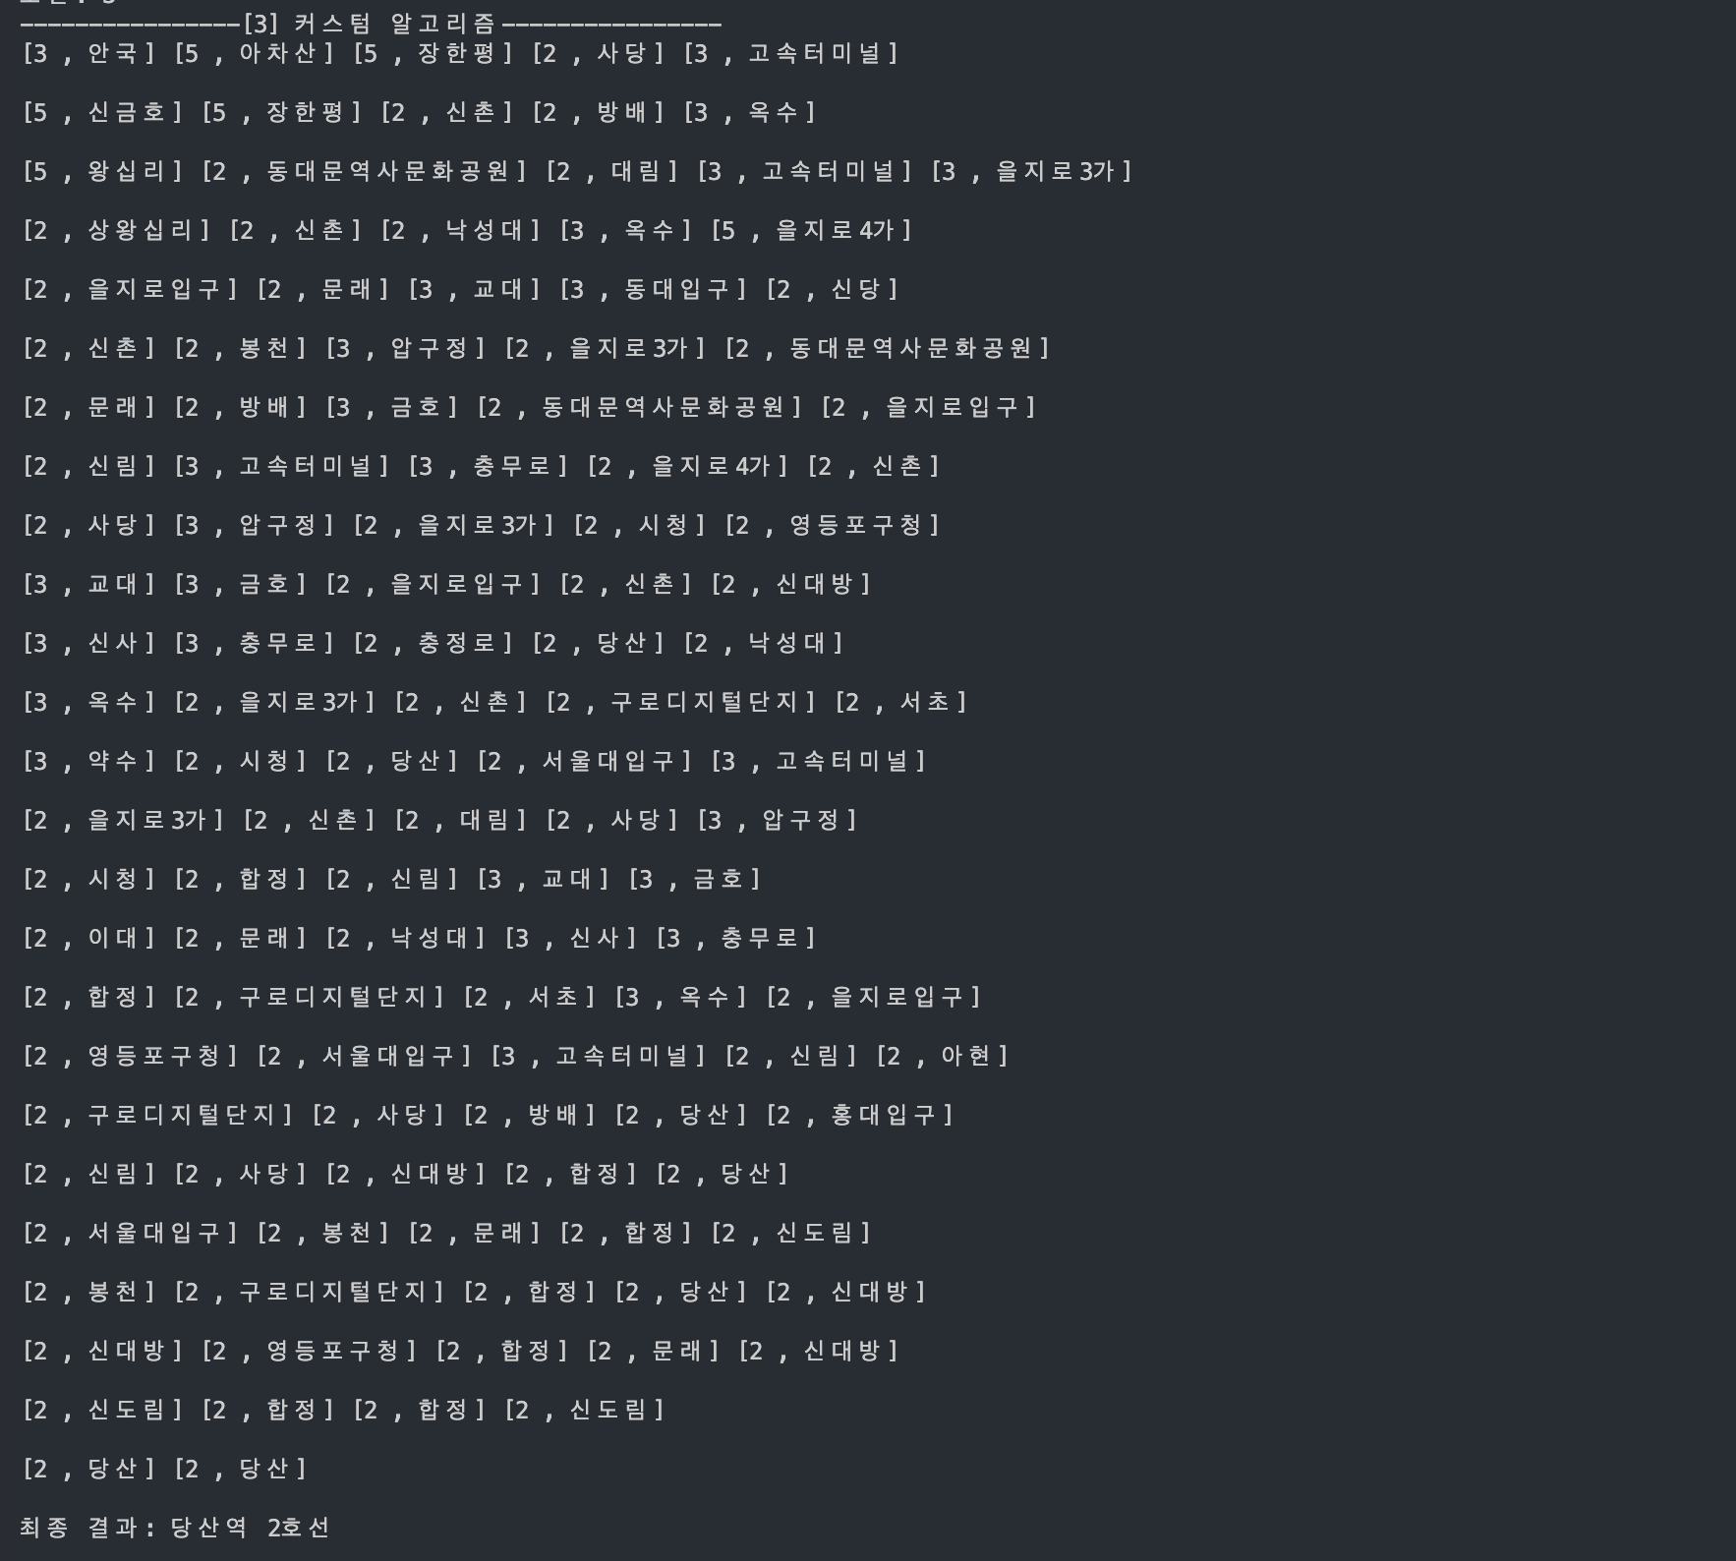
3-1) middle 알고리즘
★
-출력 결과 : 사용자가 입력한 데이터와
resultSet의 중간역들 출력
-시간복잡도 : O(N^2 logN)
(N: 입력 데이터 수)

Slide 9
3-2) circle 알고리즘
★
출발역의 위도와 경도로 중심 구하고, 중심을 기반으로 원 생성
원 내부에 존재하는 모든 역들을 찾고, 중심지와의 거리를 기준으로 정렬
원 내부의 역들 중에서 출발역들의 호선과 가장 많이 겹치는 역 탐색
추천 역 결정

Slide 10
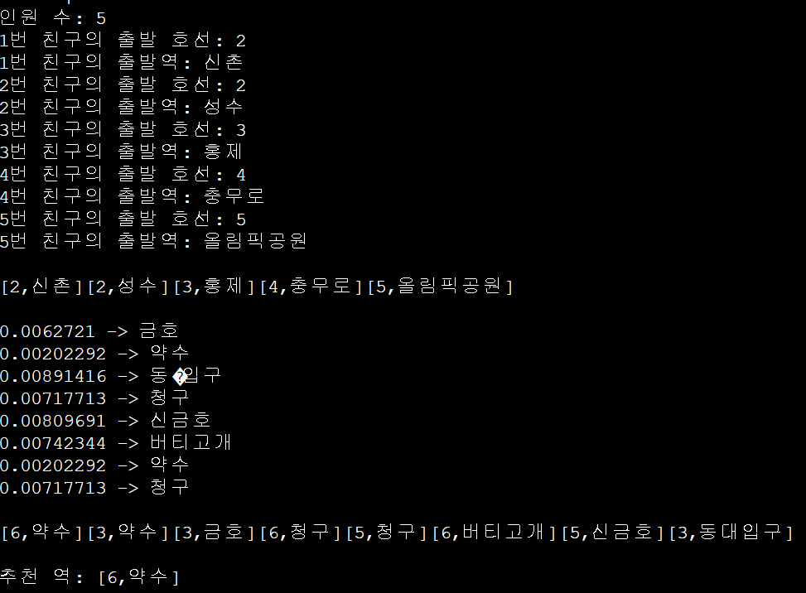
3-2) circle 알고리즘
★
출력 결과 : 사용자가 입력한 데이터와 중심지 근점 역, 최종 추천 역
시간복잡도 : O(N) (N: 입력 데이터 수)

Slide 11
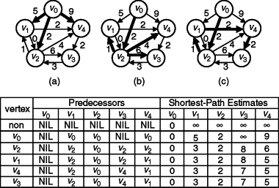
3-3) Dijkstra 알고리즘
★
역들의 가중치를 계산한 weight vector를 만들기 위해 입력데이터의 모든 호선들에 대해서 가중치를 계산
입력데이터의 역들을 출발역으로 설정
출발역과 같은 호선일 경우 : 모든 역의 가중치를 출발역과 떨어져 있는 거리로 초기화.
다른 호선이더라도 해당 호선으로 환승 가능하면 출발역과 같은 호선으로 처리

Slide 12
3-3) Dijkstra 알고리즘
★
- 출발역과 다른 호선일 경우 : 출발역에서 환승 가능한
모든 역을 찾고, 각 호선의 가중치를 계산하여, 기존보다
작은 값일 경우 갱신
환승 가능한 역이 없을 경우 : 가중치 최대값으로 설정
모든 출발역에 대해 반복
모든 출발역에 대해 도출된 가중치를 합함
가중치 합이 가장 작은 역 -> 중간역

Slide 13
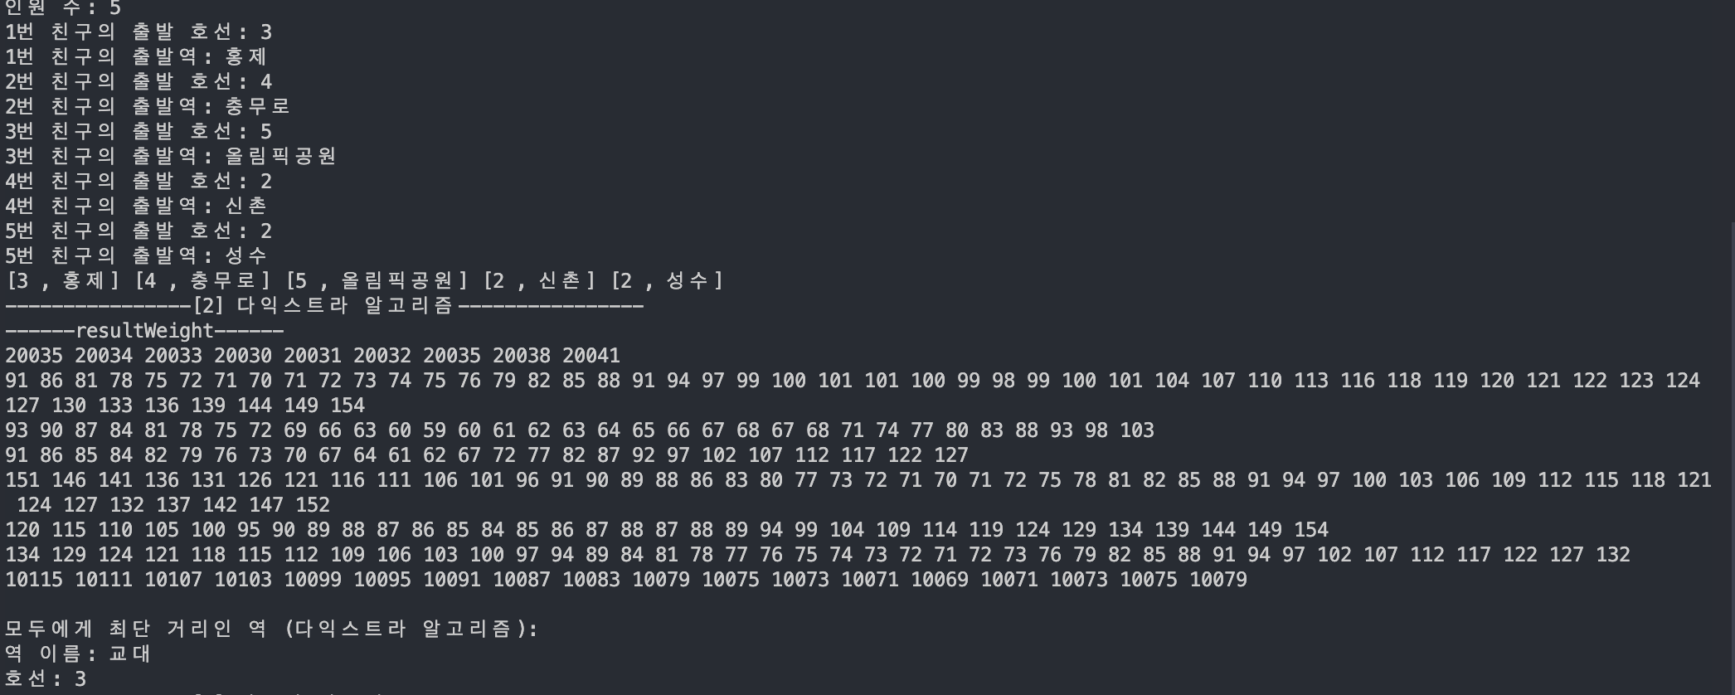
3-3) Dijkstra 알고리즘
★
출력 결과 : 사용자가 입력한 데이터와 가중치 배열, 추천역 출력
시간복잡도 : O(n^2) (N: 입력 데이터 수)

Slide 14
4. 알고리즘 분석 및 결론
★
Circle 알고리즘
위도/경도를 고려
-> 거리적으로 최적
특정 상황에서 탐색 범위 ⬆
-> 중심지와 멀어질 가능성
Middle 알고리즘
직관적으로
이해하기 쉬움
시간복잡도가 높음
Dijkstra 알고리즘
항상 최적해를 도출
시간복잡도가 높음

